Slide 1
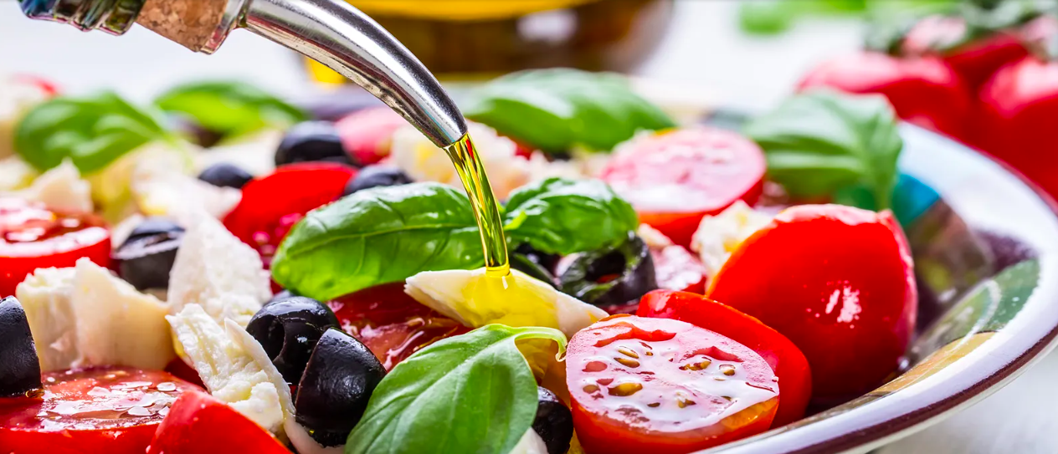
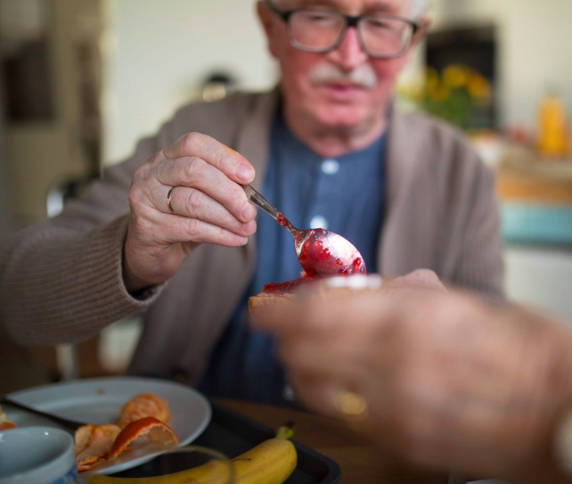
L’anziano a tavola
Suggerimenti per una corretta alimentazione
Francesco Perticone
Università Magna Graecia di Catanzaro
Presidente Onorario
Società Italiana di Medicina Interna

Slide 2
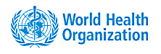
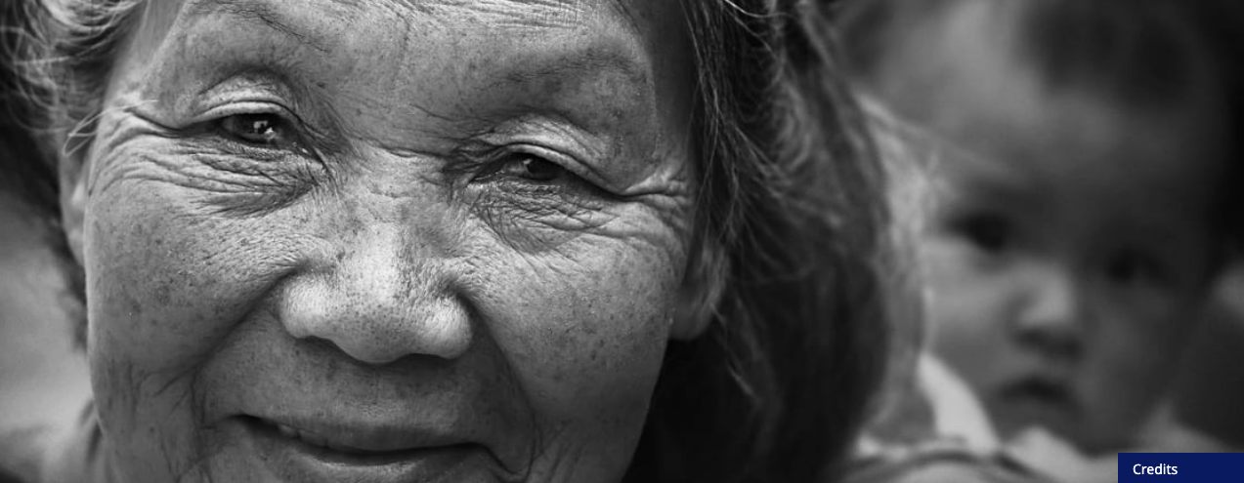
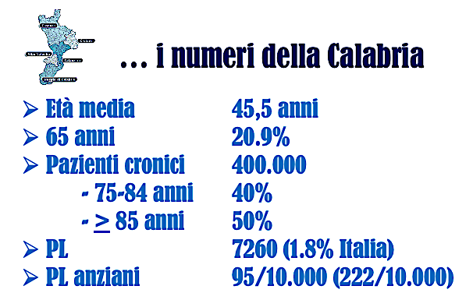
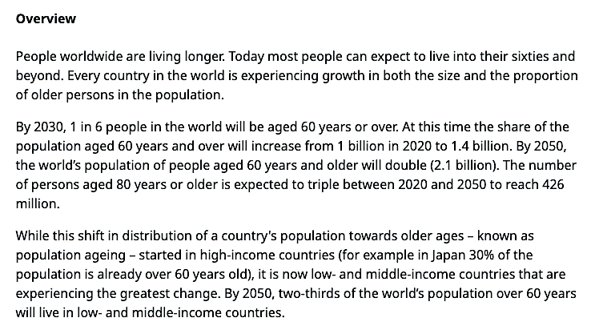

Slide 3
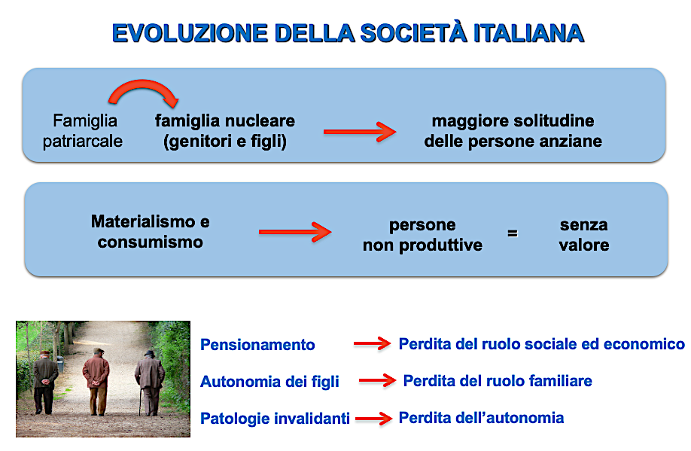

Slide 4
I molti problemi di un’Italia che è invecchiata…
In Italia, nel 2050, il 74% della popolazione avrà >65 anni, e il 15% >80 anni
Scarsissima natalità e declino demografico (con tasso di fecondità di 1.3 nascite all’anno ben sotto la soglia di sostituzione di 2.1)
La sempre più marcata sproporzione tra anziani e popolazione attiva
Insensata separazione tra sanità e previdenza
Sostenibilità della previdenza/assistenza (INPS)
Alta spesa assistenziale “out-of-pocket” (46 miliardi), fuga dalle cure!
Ageismo
La demenza
La fragilità
…………………………………………………………..
Inadeguata cultura del problema tra gli operatori sanitari
La polifarmacoterapia e i suoi molti danni

Slide 5
UNA NUOVA CULTURA DELLA CRONICITA’
E MULTIMORBILITA’ NELL’ANZIANO
40% della popolazione di un paese vecchio come l’Italia ha almeno una malattia cronica, 20% almeno due
L’esplosione del problema non ha permesso l’elaborazione di contenuti clinici, scientifici e organizzativi (e soprattutto sociali e culturali) indispensabili per progettare un sistema assistenziale nuovo e adeguato
La stessa critica si applica alla formazione degli operatori nel Corso di Medicina, di Infermieristica e soprattutto nelle Scuole di Specializzazione (anche di Medicina Interna)

Slide 6
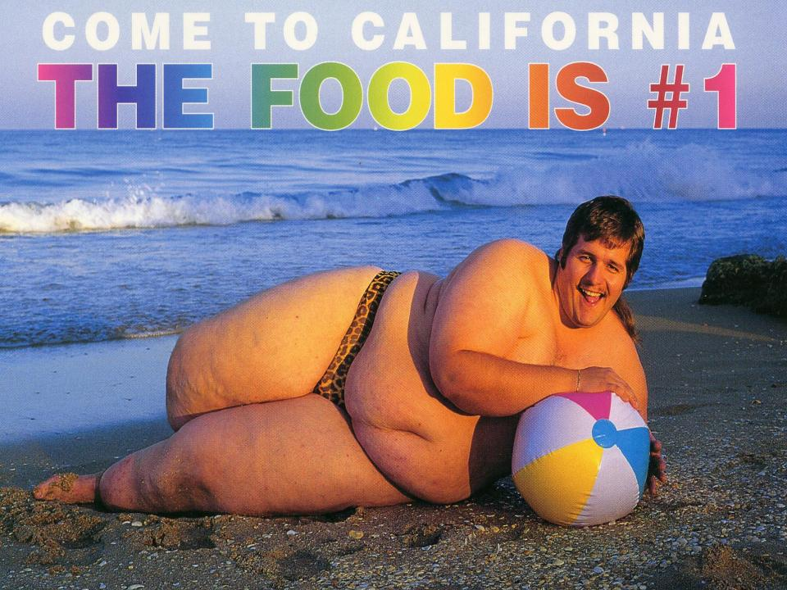
Welcome to Cape Cod!

Slide 7
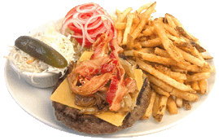
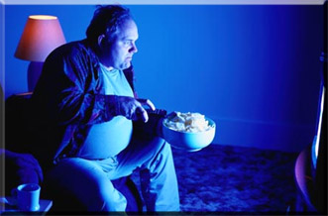
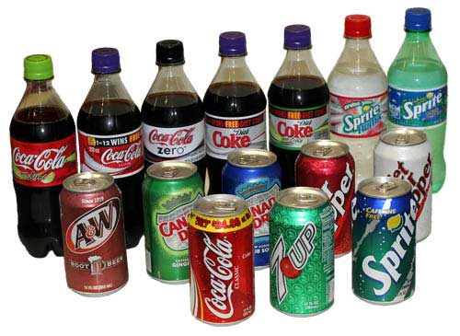
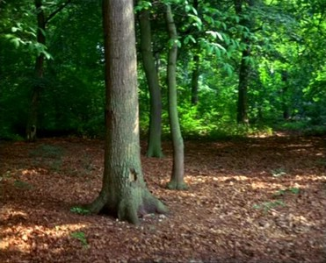
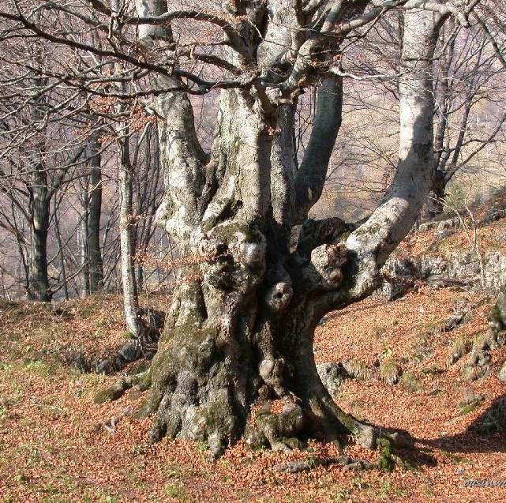
ATP
O₂•

Slide 8
Variazione % del consumo di nutrienti pro-capite giornaliero in Italia
ISTAT 1951-1995
80
carboidrati
lipidi
60
proteine
%
40
20
0
51-53
61-63
71-73
81-83
95
anni

Slide 9
Consumo Giornaliero di Alimenti in Due Comunità Calabresi
1 = cereali
2 = ortaggi
3 = legumi
4 = frutta
5 = carne
6 = pesce
7 = olio
500
400
300
g/die
200
100
0
1 2 3 4 5 6 7 1 2 3 4 5 6 7
Nicotera 1960
Cirò 1994

Slide 10
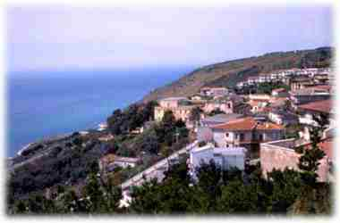
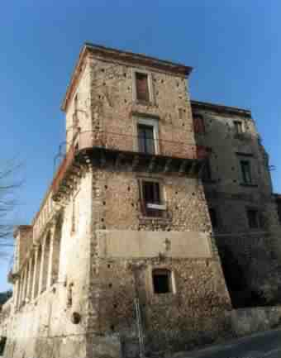
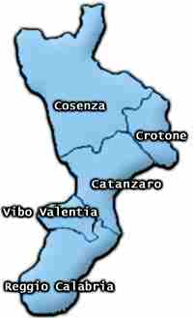
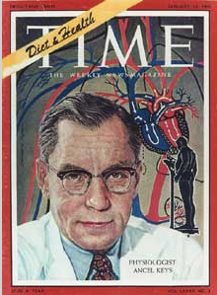

Slide 11
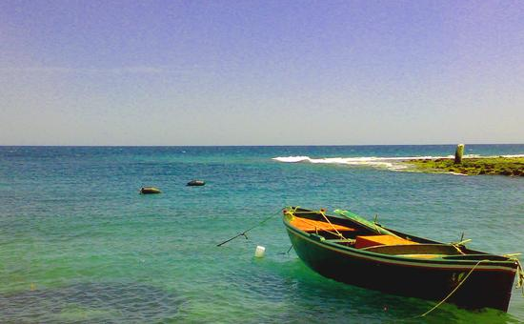
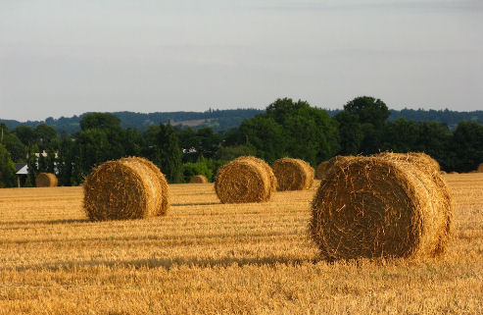

COSA E’ LA DIETA MEDITERRANEA
Praticare la dieta mediterranea significa ritornare ad un’alimentazione tradizionale, legata alla terra, al mare ed alle variazioni stagionali dell’area mediterranea
Grazie alla elevata varietà di cibi, ed alle ottimali condizioni climatiche in cui questi alimenti sono prodotti, la dieta mediterranea fornisce sostanze in quantità tali da proteggere e migliorare lo stato di salute
Oltre la scelta dell’alimento, la sua coltivazione, il suo trattamento, la maniera di essere cucinato, è importante la composizione del terreno, il grado di esposizione al sole, il grado di umidità.
Notes:
Recentemente, la dieta mediterranea ha conquistato l’interesse del mondo scientifico e dei consumatori per gli effetti salutari di questo modello di alimentazione

Slide 12
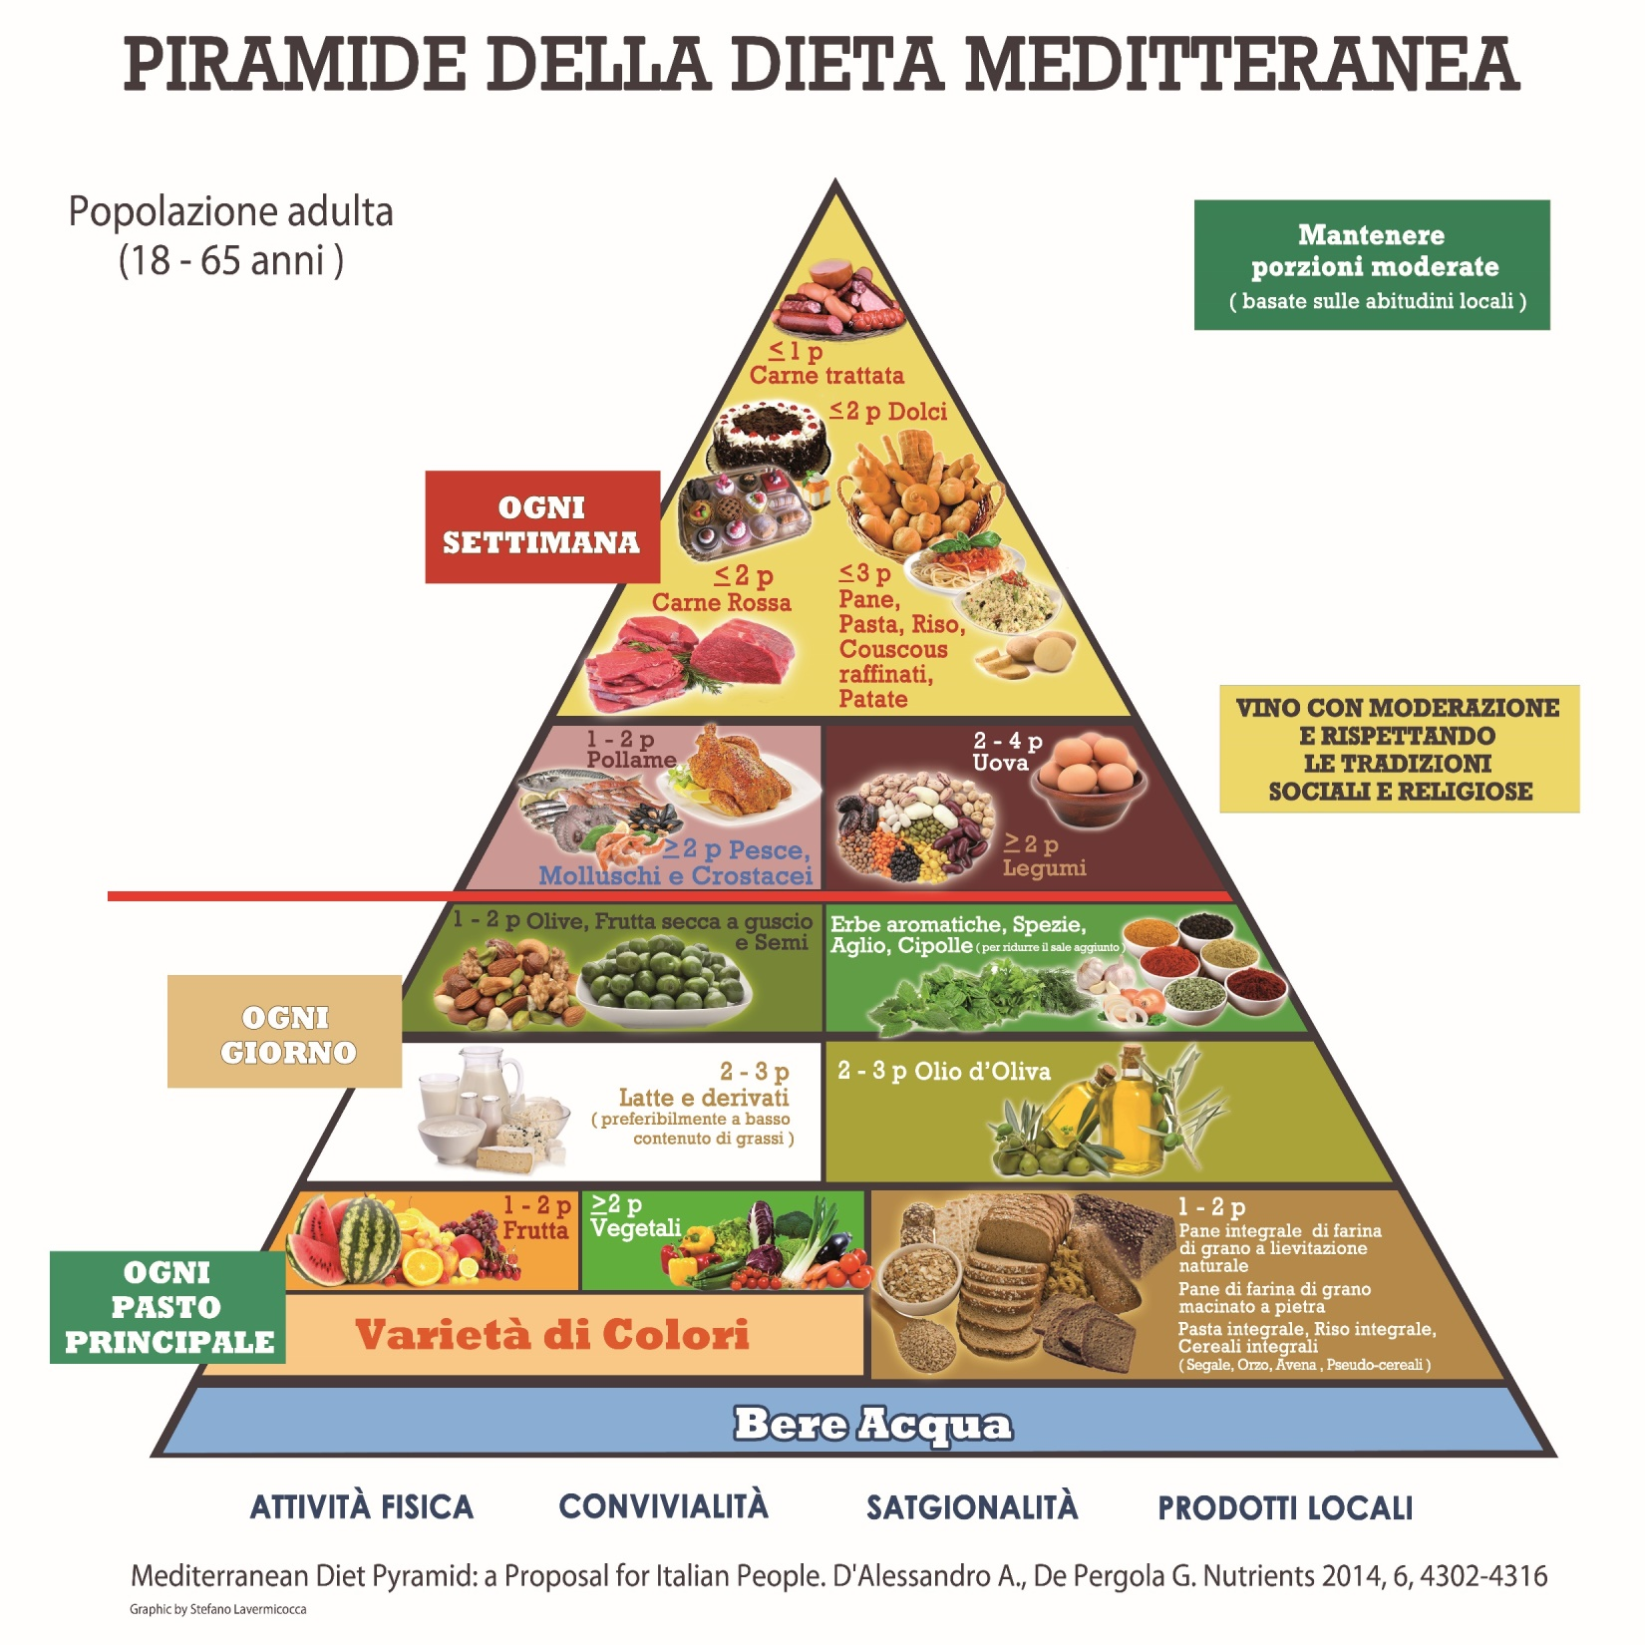


Sono pseudocereali il grano saraceno, l'amaranto, la quinoa, la chia

Slide 13
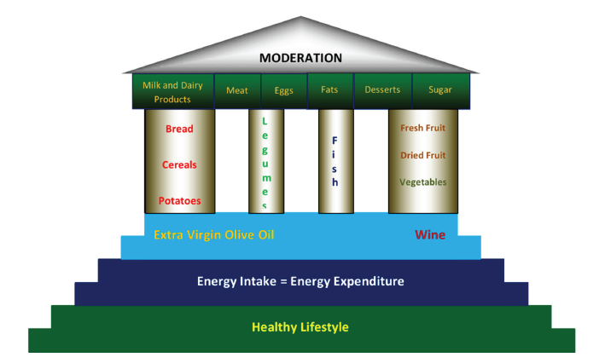
Di Daniele N et al, Oncotarget, 8: 8947-8979, 2017

Slide 14
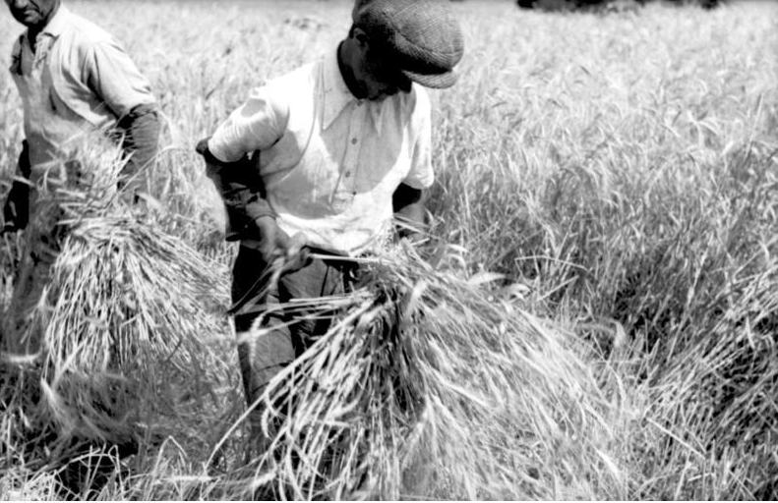
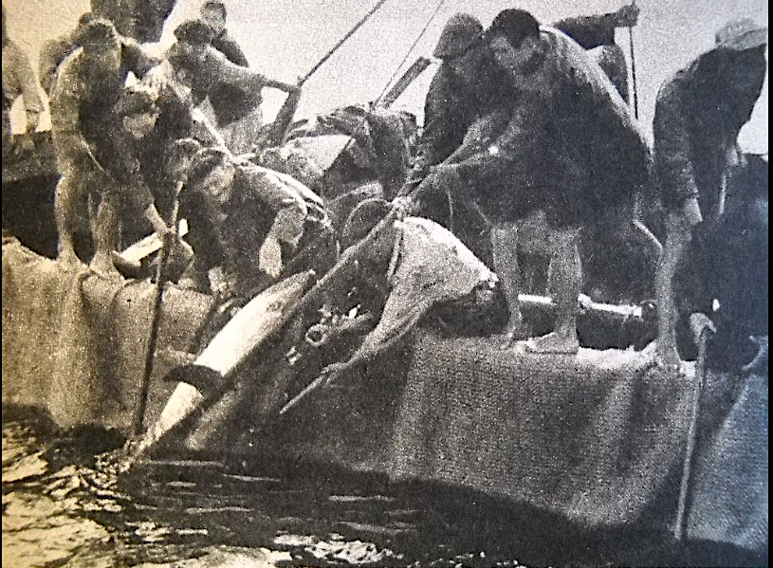
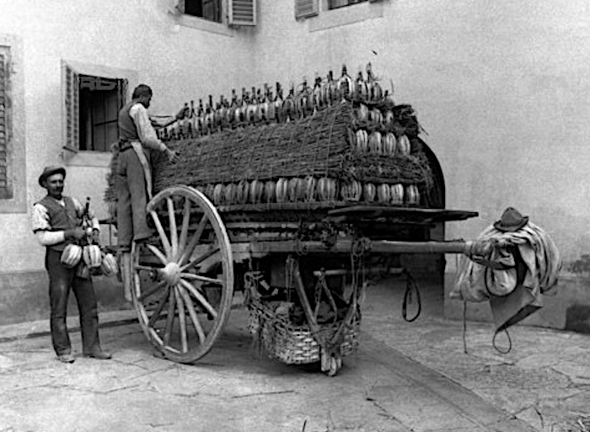
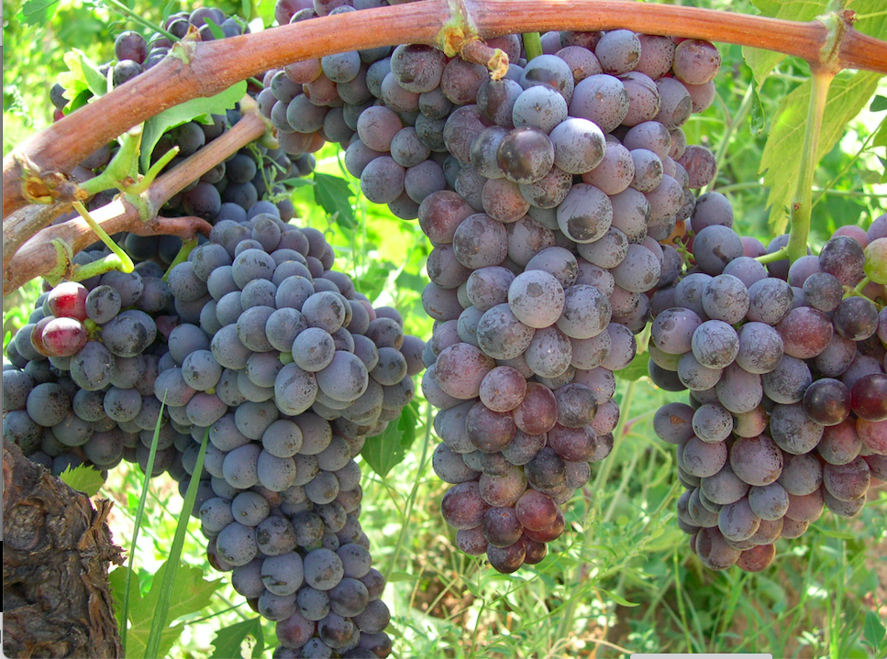

Slide 15
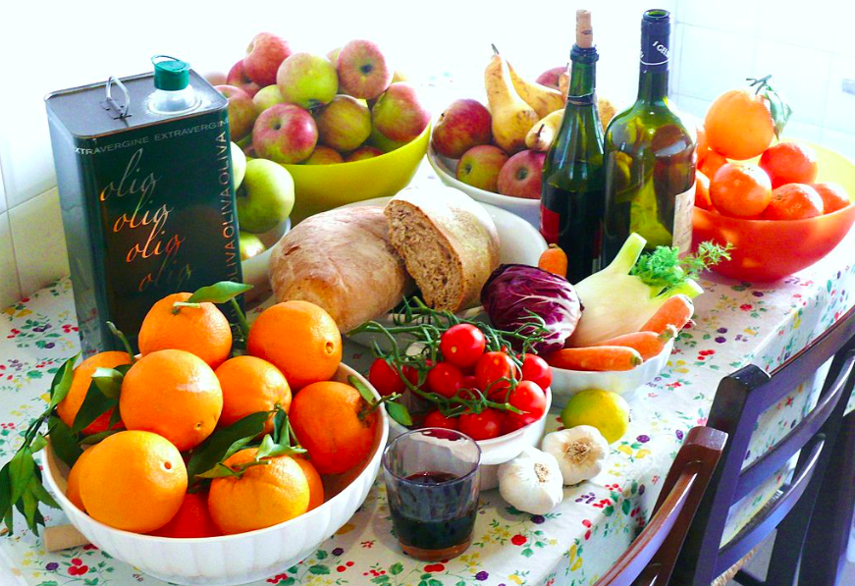
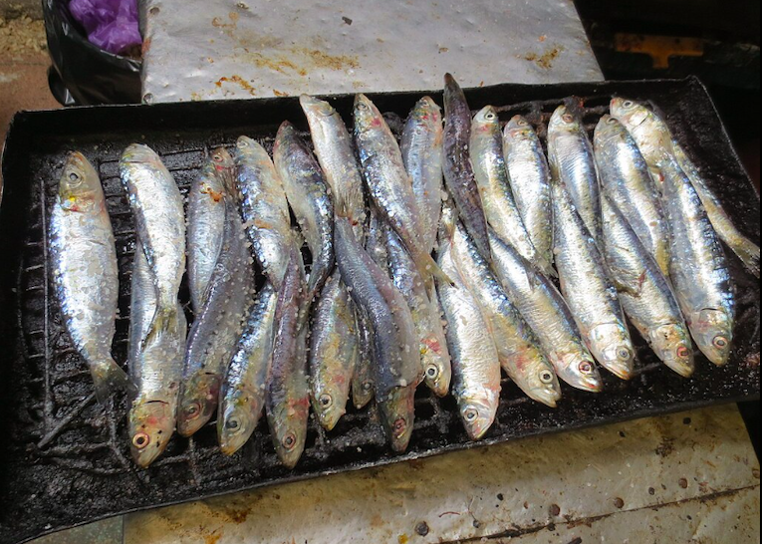
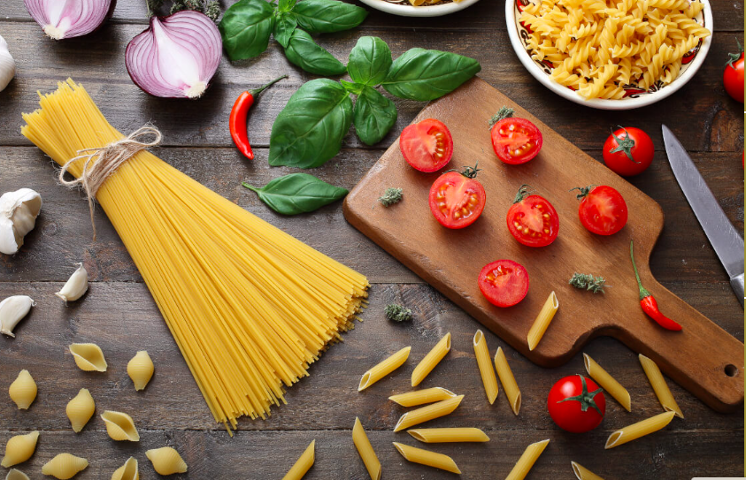
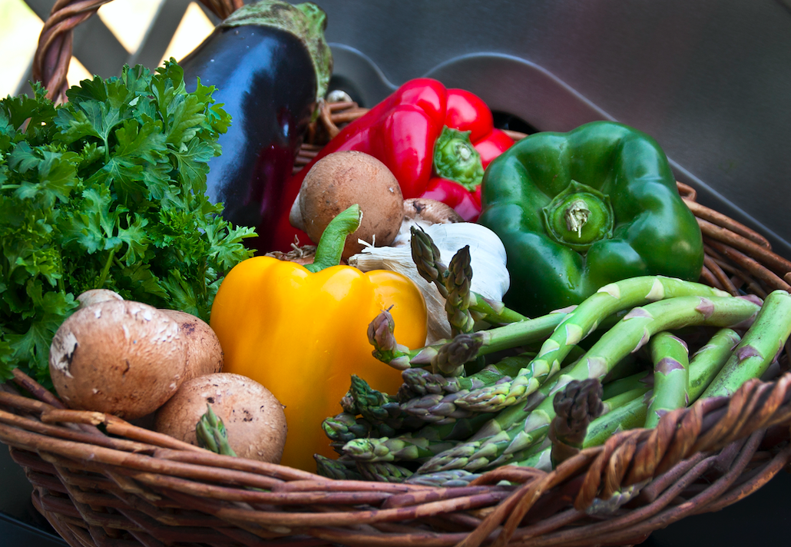

Slide 16
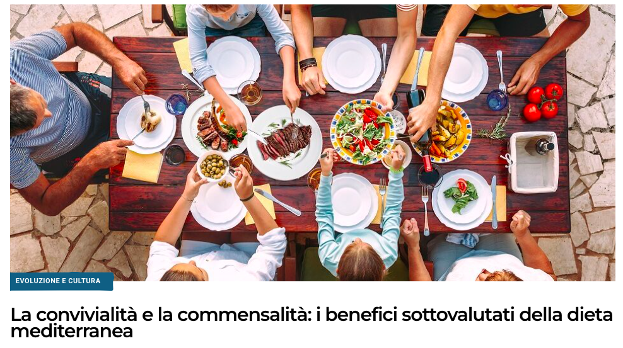

Slide 17
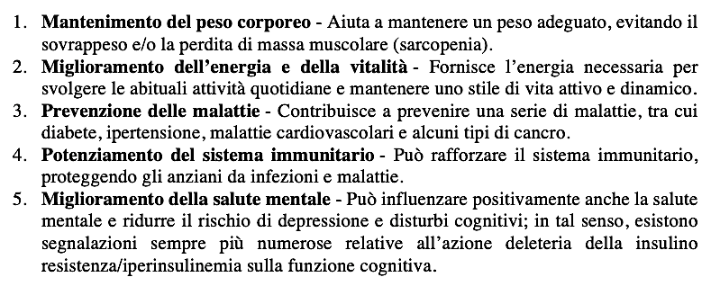
Benefici associati ad un’alimentazione sana ed equilibrata per gli anziani

Slide 18
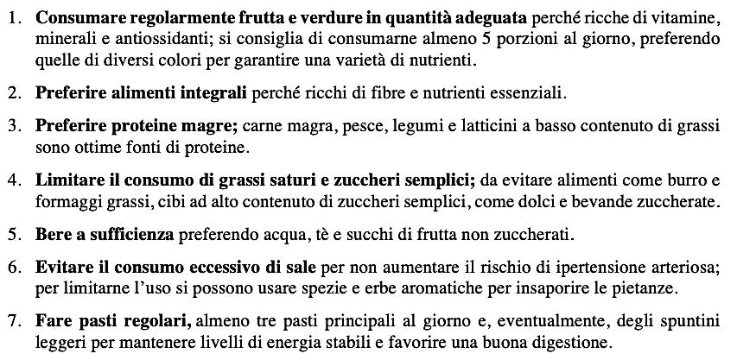
Consigli nutrizionali per gli anziani

Slide 19
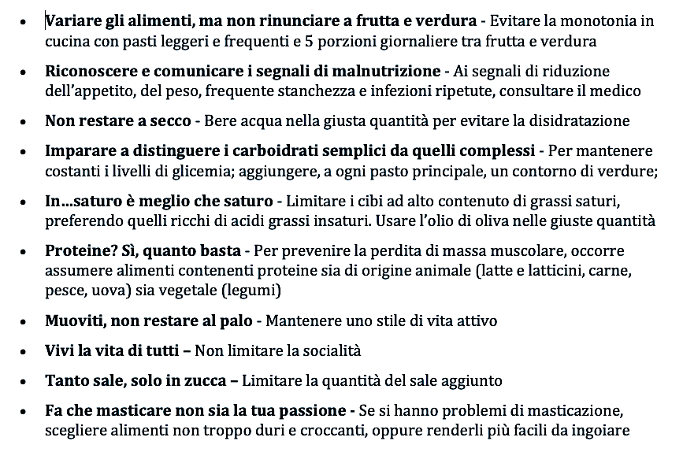
Vademecum Ministero della Salute

Slide 20
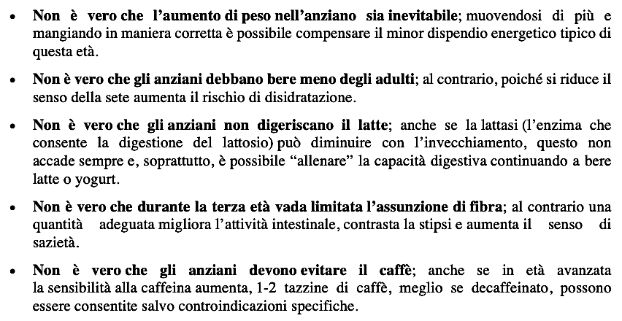
Falsi miti per gli anziani

Slide 21

Malnutrizione: un ciclo vizioso
Ridotta
mobilità
Malnutrizione
Ridotta capacità
di alimentarsi
Apatia, depressione,
attenzione ridotta
Perdita di massa
muscolare
Appetito ridotto

Slide 22
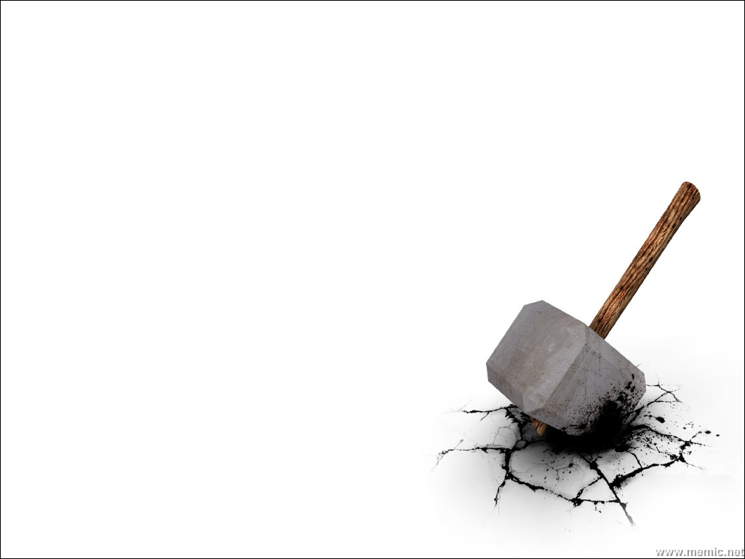
PROGNOSI
malnutrizione calorico-proteica nell’anziano
“nell’anziano malnutrito la mortalità a 14 mesi è del 63% rispetto al 9% del normonutrito”
Guarigione ferite
Risposta immunitaria
Rischio infezioni
Forza muscolare
Deficit cognitivo

Slide 23
Aminoacidi essenziali
Sono nutrienti fondamentali sia per la sopravvivenza che per mantenere un buono stato di salute; essi hanno funzione:
    strutturale
    immunitaria
    di trasporto
    ormonale
    enzimatica
    contrattile
    energetica
Si definiscono essenziali perché non sintetizzandoli autonomamente, il nostro organismo ha l’obbligo di assumerli dall’esterno attraverso la dieta

Slide 24
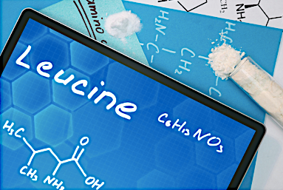
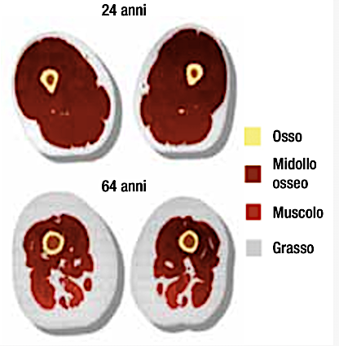
Si trova nelle proteine nobili e svolge una funzione essenziale per:
  sintesi proteica muscolare
  modulazione segnale insulinico
  bruciare gli acidi grassi
Con l’avanzare dell’età, i nostri muscoli diventano meno efficienti nei processi di riparazione e sostituzione delle proteine esistenti. Questo processo di invecchiamento muscolare è chiamato resistenza anabolica che determina la sarcopenia, la graduale perdita di massa e forza muscolare

Slide 25
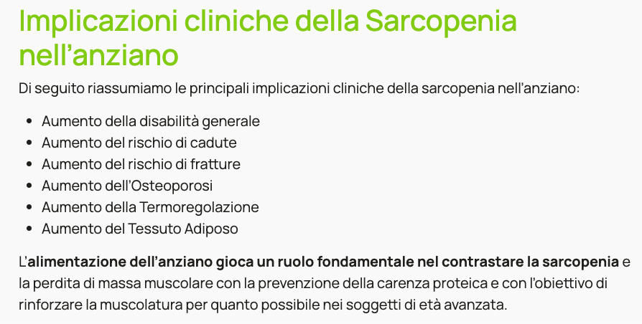
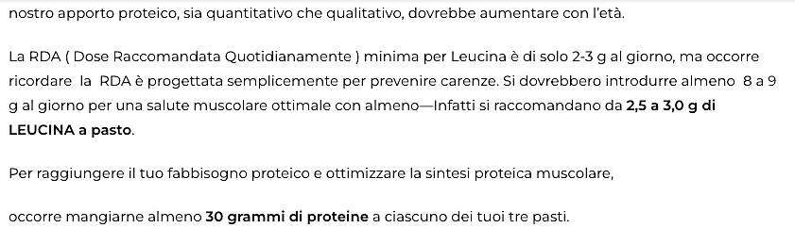
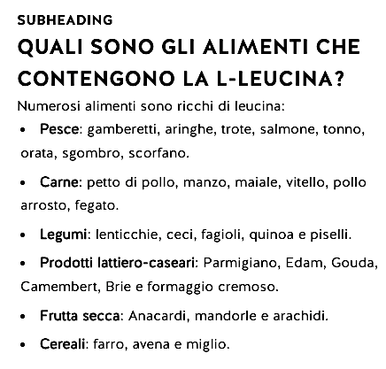
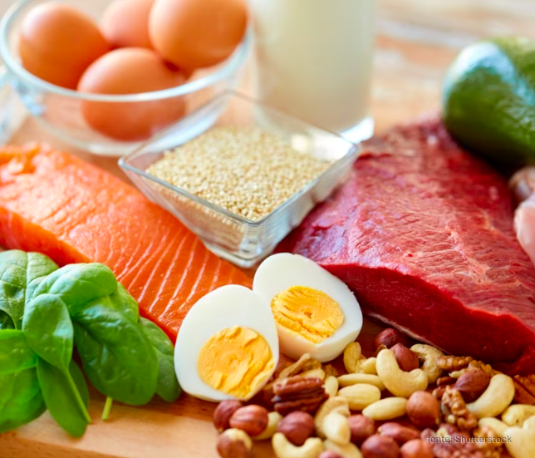

Slide 26
Cibo come necessità
L’idea dell’uomo che produce il suo cibo gioca un ruolo essenziale nella definizione dell’identità umana come parametro di distinzione fra cultura e natura
Il pane, assume il ruolo di marcatore di identità: è il cibo, non esistente in natura, che separa lo stato bestiale da quello civile

Slide 27
Cibo come cultura
Senza cibo non si vive
Cibo come occasione per incontrarsi e gioire, un simbolo di abbondanza e di benessere
Spesso espressione d’arte
Un mondo che possiede naturalmente la sua storia, i suoi usi e costumi, i suoi artisti, le sue leggende, tradizioni, e perché no, i suoi eroi, scienziati, filosofi, musicisti e poeti

Slide 28
Cibo come linguaggio
Convivio rimanda etimologicamente a cum vivere, vivere insieme
Mangiare insieme è un altro modo ancora per trasformare il gesto nutrizionale dell’alimentazione in un fatto eminentemente culturale
Ciò che si fa assieme agli altri, infatti, assume per ciò stesso un significato sociale, un valore di comunicazione
I messaggi possono essere di varia natura ma, in ogni caso, trasmettono valori di identità

Slide 29
Cibo e salute
Il rapporto piacere-salute, proposto spesso in termini conflittuali dalla scienza medica, è stato invece vissuto dalle culture premoderne come un nesso inscindibile
Viceversa, le regole della salute sono anzitutto regole alimentari, intese come luogo di costruzione di una nuova cultura gastronomica
In termini di interculturalità, è importante non postulare un rapporto univoco tra salute e piacere, bensì rendersi consapevoli del legame strutturale che, entrambi gli elementi, hanno con i riferimenti culturali e scientifici a cui una determinata società fa riferimento

